Slide 1

XIV JORNADA NACIONAL DE DEBATES
CAMPANHAS SALARIAIS NO
PÓS REFORMA TRABALHISTA
RESISTIR, MUDAR E AVANÇAR
Curitiba, 03 de agosto de 2017

Slide 2
Contextualização
  Desmonte do papel social do Estado
PEC do Teto
Novo Regime fiscal que limita os gastos públicos com políticas sociais
(Em dezembro de 2016)
Reforma da Previdência
Altera as regras de acesso e remuneração da previdência pública
(PEC 287)
Lei da Terceirização
Retira restrições sobre o trabalho temporário e terceirização
(Em março de 2017)
Perdas de direitos sociais
Reforma Trabalhista
Altera a CLT precarizando as relações de trabalho
(Em julho de 2017)
Notes:
Deixar mais didático

Slide 3
Reforma Trabalhista
Lei 13.467/2017

Slide 4
Reforma Trabalhista
A Reforma se fundamenta em reduzir a proteção institucional aos trabalhadores, por parte do Estado e do Sindicato, e aumentar as garantias e a autonomia das empresas nas relações de trabalho, diminuindo custos e aumentando a flexibilidade do trabalho

Slide 5
Altera a Hierarquia Normativa
Hierarquia anterior a reforma
Ou seja, a Constituição e as leis estabelecem pisos mínimos de direitos, que as negociações coletivas ou individuais só podem aumentar.
Hierarquia pós reforma
Ou seja, em vários direitos a Lei 13.467 reverte a atual hierarquia da legalidade trabalhista em favor das negociações mais específicas, nas quais trabalhadores têm ou tendem a ter menos poder.
Constituição ≥ Acordos Internacionais ≥ Leis ≥ Convenções Coletivas ≥
Acordos Coletivos ≥ Acordos Individuais
Acordo Coletivo valerá mais que a Convenção Coletiva.
Em alguns casos, o Negociado valerá mais do que o Legislado

Slide 6
EIXOS DA REFORMA TRABALHISTA
É UMA REFORMA TRABALHISTA E SINDICAL
ALTERA ASPECTOS EM TODO O SISTEMA DE RELAÇÕES DE TRABALHO
CONDIÇÕES E CONTRATO DE TRABALHO | NEGOCIAÇÕES COLETIVAS
ORGANIZAÇÃO SINDICAL | JUSTIÇA DO TRABALHO

Slide 7
CONDIÇÃO DE TRABALHO
RETIRA, FLEXIBILIZA OU DESREGULAMENTA DIREITOS
Ampliação e flexibilização da jornada de trabalho
Altera condições de trabalho
Cardápio de contratos precários
Facilita a demissão
Tempo parcial
Trabalho temporário
Horas “in itineri”
Jornada de 12x36h
Trabalho autônomo
Hora extra
Terceirização
Teletrabalho
Intervalos intrajornada
Trabalho intermitente
Banco de horas
Reduz conceito de salário
Revoga direito a assistência na recisão
Termo de quitação anual
Parcelamento de férias em 3X
Reduz incorporação gratificações
Reduz alcance trabalho igual/salário igual
Comum acordo
Desobriga rescisão sindicato
Demissão coletiva sem negociação com o sindicato
Gestante/lactante em local insalubre
Pausas para amamentação
Quitação total de débitos em PDV e PDI

Slide 8
NEGOCIAÇÃO COLETIVA
REFORÇA AMBIENTE DESFAVORAVEL AS NEGOCIAÇÕES COLETIVAS
FRAGMENTA A NEGOCIAÇÃO COLETIVA
Promove a negociação individual
Altera hierarquia das normas que regulam o trabalho
Flexibiliza o piso de direitos
Comum acordo
Pausas para amamentação
Prevalência do negociado sobre o legislado
Trabalhador com salário 2x teto previdência + ensino superior
Compensação jornada e hora extra
Prevalência dos ACTs sobre os CCTs
FIM DA ULTRATIVIDADE

Slide 9
ORGANIZAÇÃO SINDICAL
PROCURA DESARTICULAR A ORGANIZAÇÃO SINDICAL
Representação no local de trabalho
sem vínculo com sindicato
Fim da obrigatoriedade da contribuição sindical (imposto sindical)

Slide 10
JUSTIÇA DO TRABALHO
Reduz o papel e dificulta o acesso à Justiça do Trabalho
Não cria meios de resolução de conflitos entre capital e trabalho e nem garante equilíbrio na relação entre as partes;
Limita a intervenção da Justiça do Trabalho nos resultados das negociações coletivas;
Limita o escopo dos enunciados de jurisprudência do TST e dos TRTs e de elaboração de Súmulas;
Restringe o acesso gratuito à Justiça do Trabalho;
Impõe multa ao chamado “litigante de má-fé”; e
Impõe custos judiciais ao reclamante (trabalhador ou trabalhadora) que faltar à audiência

Slide 11
IMPACTOS DA REFORMA
Mercado de trabalho
Formalização de vínculos precários, maquiando as estatísticas de geração de emprego;
Troca de vínculos com contratos típicos por contratos precários;
Reforça a segmentação/heterogeneidade das condições de trabalho e direitos;
Amplia a insegurança dos segmentos que já são mais vulneráveis no mercado de trabalho – mulheres, negros, jovens, idosos, trabalhadores com deficiência, migrantes;
Reduz os rendimentos com impactos negativos no poder de compra e em benefícios atrelados aos salários (FGTS e previdência);
Dificulta a conciliação do tempo de trabalho com o tempo livre; e
Impactos negativos na saúde e segurança do trabalhador, maior abertura para executar atividades em situações degradantes.

Slide 12
IMPACTOS DA REFORMA
Organização sindical
Pode fragmentar a representação por empresa, com atribuições que podem ser concorrentes
Cria dificuldades para o financiamento das ações sindicais e mesmo para a existência de parte dos Sindicatos
Por outro lado, mantém financiamento das entidades patronais através do Sistema S
Enfraquecimento do processo negocial brasileiro
Procura dificultar a mobilização dos trabalhadores e a conquista de novos direitos.

Slide 13
Exemplos práticos de alterações
Prevalência do acordado sobre o legislado para “entre outros”, 15 temas:
  Pacto quanto à jornada de trabalho, observados os limites constitucionais;
  Banco de horas anual;
  Intervalo intrajornada, respeitado o limite mínimo de trinta minutos para jornadas superiores a seis horas;
  Adesão ao Programa Seguro-Emprego (PSE), de que trata a Lei no 13.189, de 19 de novembro de 2015;
  Plano de cargos, salários e funções compatíveis com a condição pessoal do empregado, bem como identificação dos cargos que se enquadram como funções de confiança;
  Regulamento empresarial;
  Representante dos trabalhadores no local de trabalho;
  Teletrabalho, regime de sobreaviso, e trabalho intermitente;
  Remuneração por produtividade, incluídas as gorjetas percebidas pelo empregado, e remuneração por desempenho individual;
  Modalidade de registro de jornada de trabalho;
  Troca do dia de feriado;
  Enquadramento do grau de Insalubridade;
  Prorrogação de jornada em ambientes insalubres, sem licença prévia das autoridades competentes do Ministério do Trabalho;
  Prêmios de incentivo em bens ou serviços, eventualmente concedidos em programas de incentivo;
  Participação nos lucros ou resultados da empresa.

Slide 14
Balanço dos Reajustes de 2017
dados preliminares

Slide 15
Reajustes salariais, por setor econômico, segundo comparação com o INPC-IBGE
1º sem. 2017
Em %
Fonte: DIEESE. SAS-DIEESE - Sistema de Acompanhamento de Salários
OBS: São 270 reajustes, sendo 109 na indústria, 38 no comércio e 123 nos serviços

Slide 16
Modalidades de pagamento do reajuste salarial
De 2008 a 1º sem. 2017
Parcelamento
(em %)
Abono e Escalonamento
(em %)
Fonte: DIEESE. SAS-DIEESE - Sistema de Acompanhamento de Salários
Notes:
1) Os dados referentes ao período 2008-2016 são anuais.
2) A soma das parcelas da tabela sobre abono e escalonamento pode ser superior a 100% porque uma mesma negociação pode definir o pagamento de abono e o escalonamento do reajuste.

Slide 17
Reajustes salariais e variação real média dos reajustes, segundo comparação com o INPC-IBGE
De 1996 a 1º sem. 2017
Fonte: DIEESE. SAS-DIEESE - Sistema de Acompanhamento de Salários
Notes:
Os dados referentes ao período 1996-2016 são anuais.

Slide 18
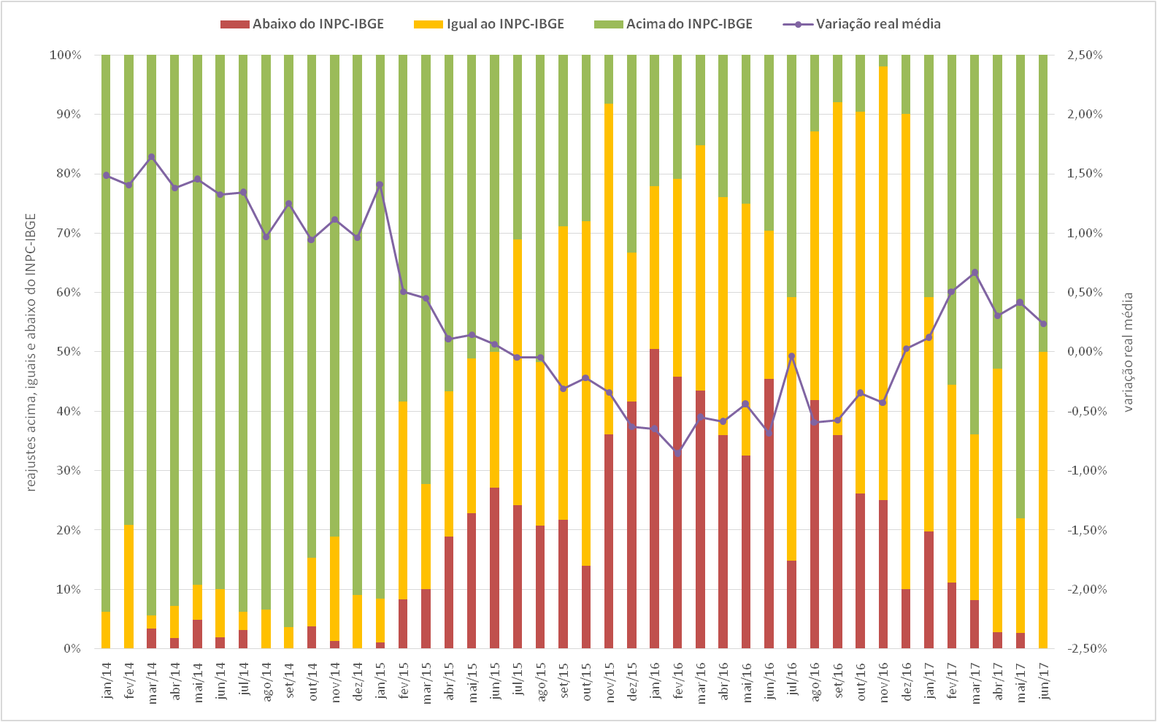
Reajustes salariais e variação real média dos reajustes, segundo comparação com o INPC-IBGE, por data-base
De Jan/14 a Jun/17
Fonte: DIEESE. SAS-DIEESE - Sistema de Acompanhamento de Salários

Slide 19
Greves

Slide 20
Greves, segundo caráter das reivindicações
Brasil, 1994 a 2017
Fonte: DIEESE. SAG-DIEESE - Sistema de Acompanhamento de Greves
OBS: dados preliminares 2014, 2015 e 2017

Slide 21
Greves, segundo caráter das reivindicações
Brasil, 2016
Fonte: DIEESE. SAG-DIEESE - Sistema de Acompanhamento de Greves
OBS: A soma das parcelas é superior ao total porque uma greve pode ter reinvindicações de mais de um caráter

Slide 22


Slide 23
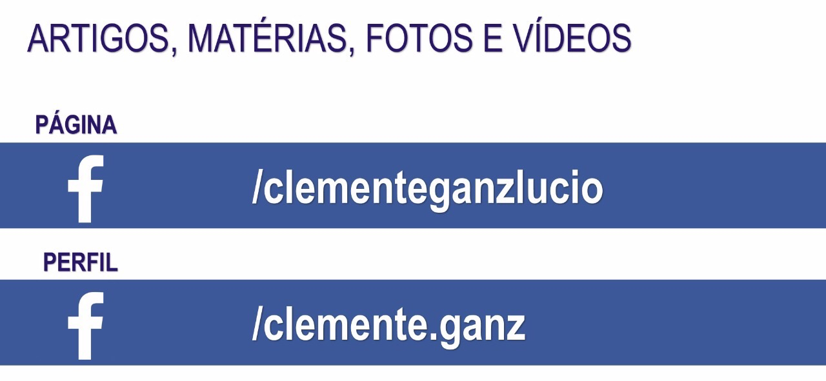

Slide 24
Obrigado!
DIEESE – Departamento Intersindical de Estatística e Estudos Socioeconômicos
Contato
Rua Aurora, 957 - 1º andar - Centro - São Paulo - SP
Fone: (11) 3821-2199 - (11) 3874-5366

